Slide 1
Reset & Revert
Quote

Slide 2
Reset
voyons maintenant comment annuler des actions
dans Git. Que ce soit un mauvais commit ou une
suppression par erreur .
voici les commandes les plus utiles pour corriger tout ça.

Slide 3
Reset
git reset <commit>
Reset est la commande utilisée pour revenir à un commit précédent, en supprimant toutes les modifications faites après ce commit. Cela permet de restaurer l’état du projet à un point antérieur

Slide 4


Reset
Étape 1 : Trouver le commit précédent par log
Étape 2 : Remettez le référentiel à cette étape :

Slide 5
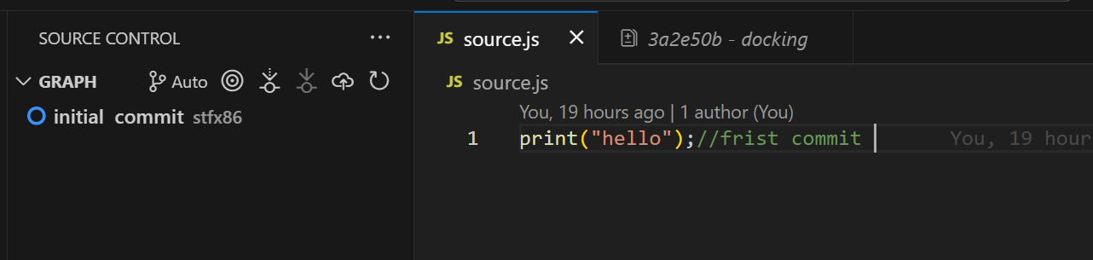

Slide 6
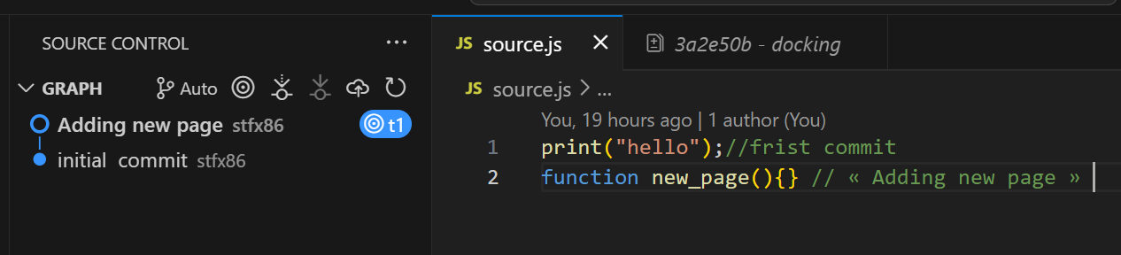

Slide 7
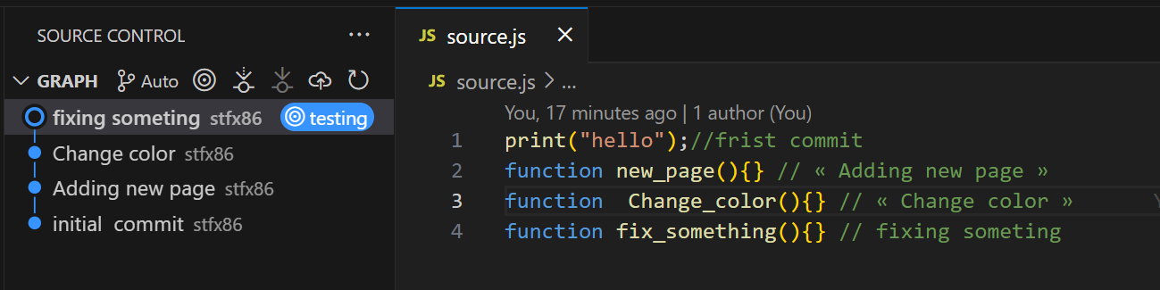

Slide 8
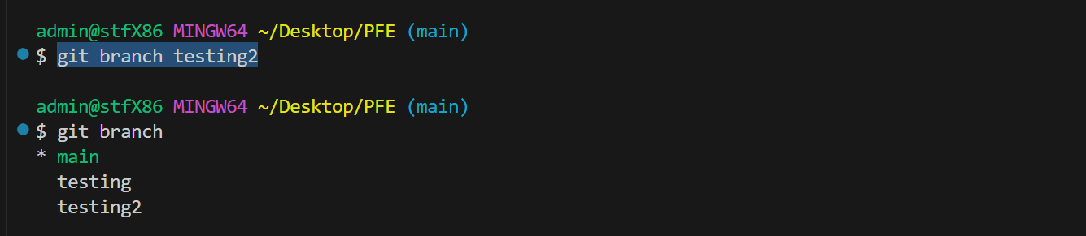
📝 Note :
Si tu specifie l’option -– hard
Elle réinitialise tout le commit, la zone de staging,
et même le dossier de travail.
Au contraire sans option qui garde les changements dans le dossier de travail

Slide 9
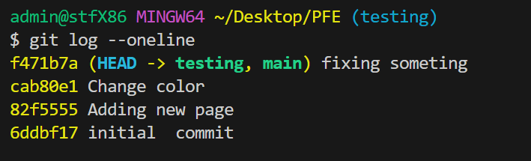
Étape 1 : Trouver le commit précédent par log

Slide 10
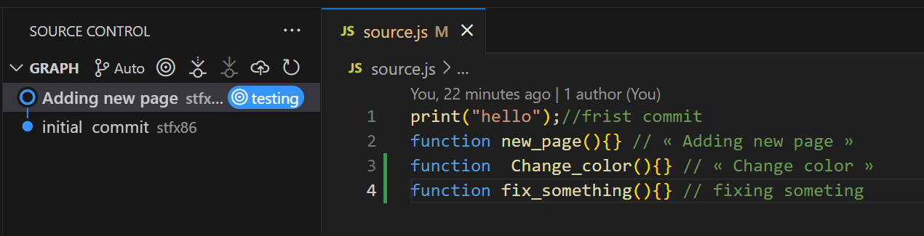
$ git reset 82f55555

Slide 11
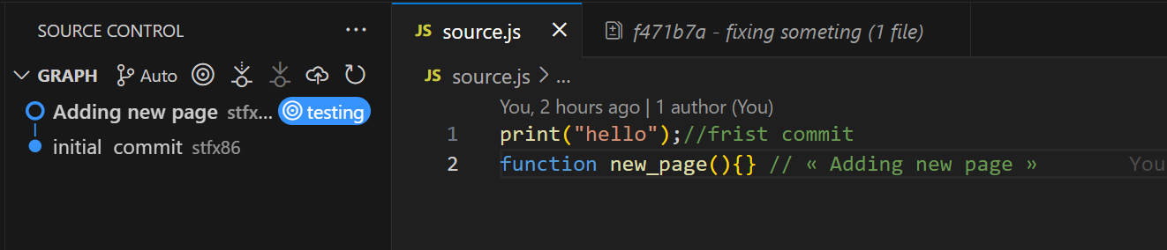
git reset –hard 82f555545

Slide 12


git revert <commit>
Revert est une commande qui annule un ancien commit en créant un nouveau commit, tout en gardant l'historique dans le log.

Slide 13
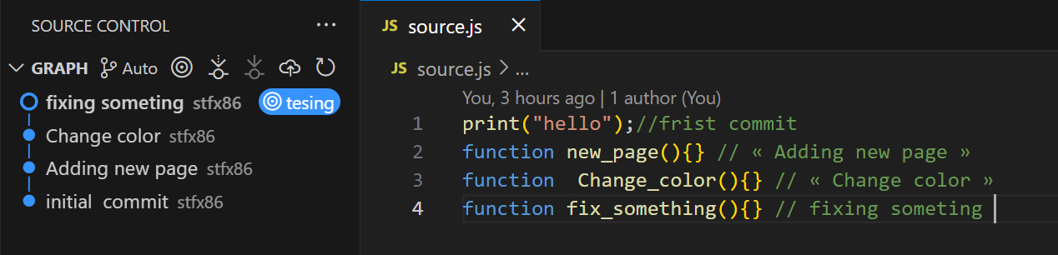
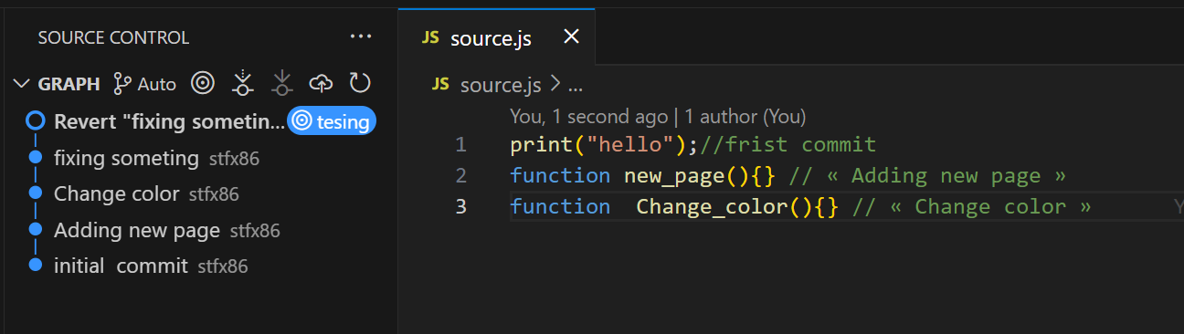
$ git revert HEAD

Slide 14

Gestion des branches

Slide 15
C’est quoi une branch
une branche Git est comme une copie séparée de votre projet. Elle vous permet de modifier votre code sans affecter la version principale. Vous pouvez passer d’une branche à une autre pour travailler sur différentes fonctionnalités ou corrections de manière indépendante.

Slide 16
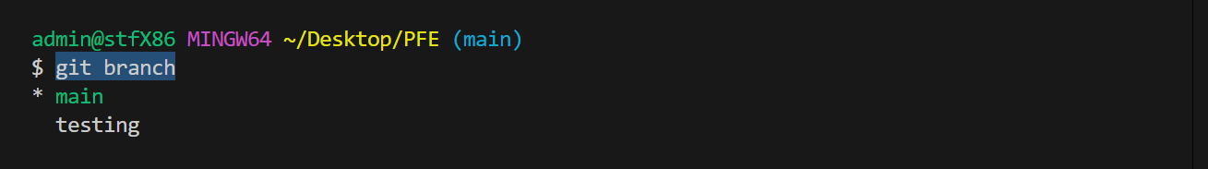
Commandes de base pour manipuler les branches
Liste toutes les branches du projet
Crée une nouvelle branche

Slide 17
📝 Note :
« Lorsqu’on crée une nouvelle branche, elle hérite de tout le contenu et de l’historique de la branche actuelle. »

Slide 18
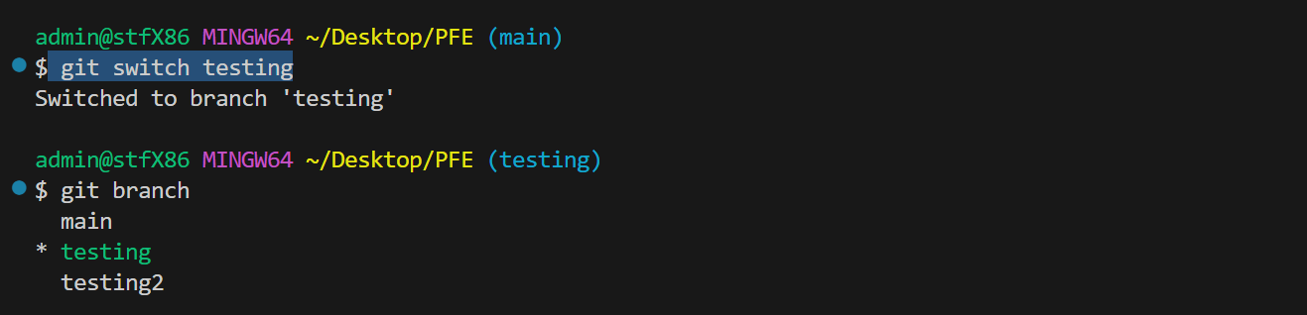
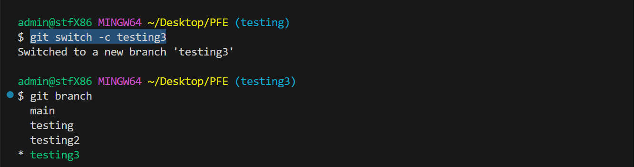
Change de branche
Crée une nouvelle branche et y bascule au même temps

Slide 19
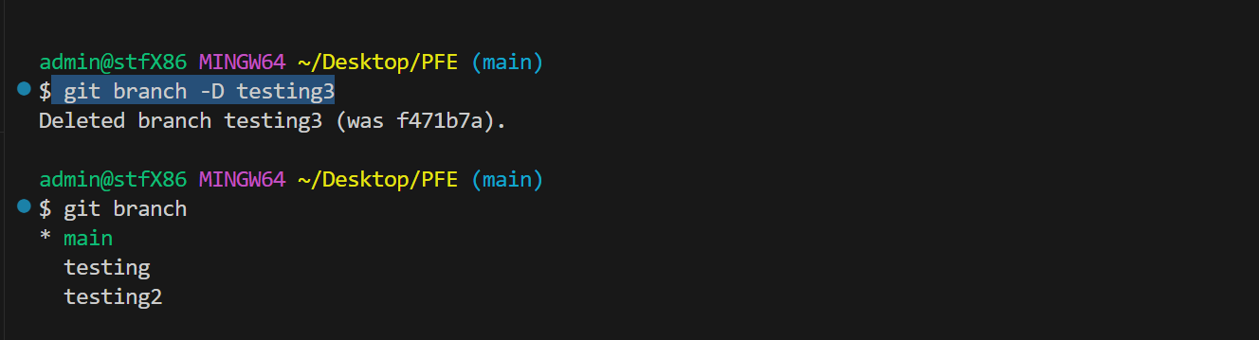
Supprime une branche

Slide 20
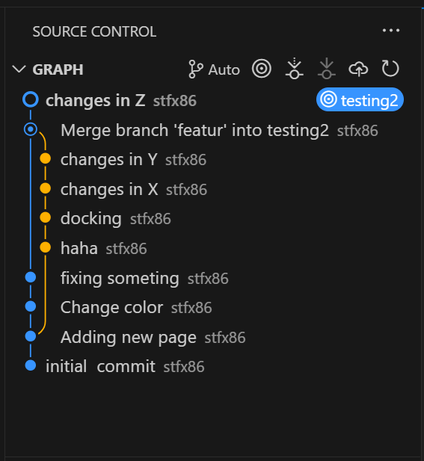

Fusionner des Branches dans Git
La fusion est le processus qui consiste à combiner les modifications d'une branche dans une autre. Le scénario le plus courant est de fusionner une branche de fonctionnalité dans la branche principale.

Slide 21
📝 Note :
« Avant de faire merge, il faut d’abord se déplacer vers la branche qui va recevoir les modifications. »

Slide 22


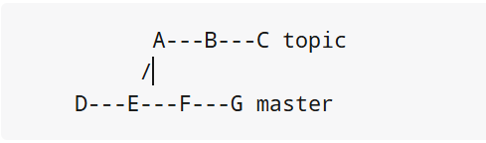
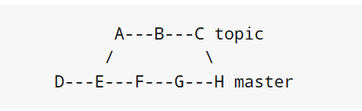
Example 1

Slide 23
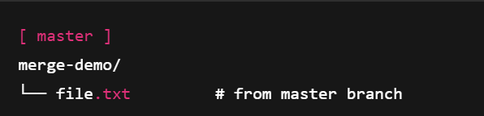
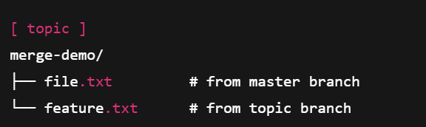
Example 2

Slide 24
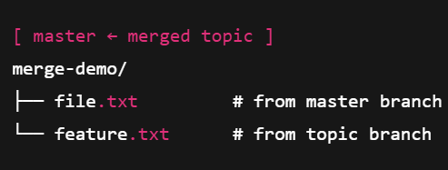
Example 2

Slide 25

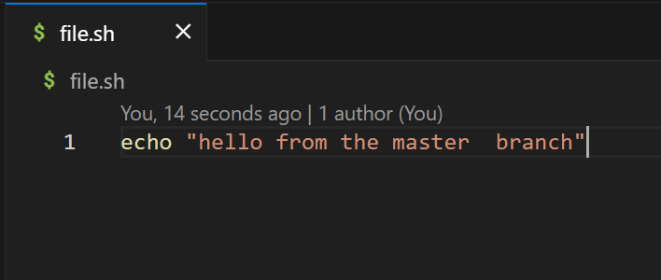
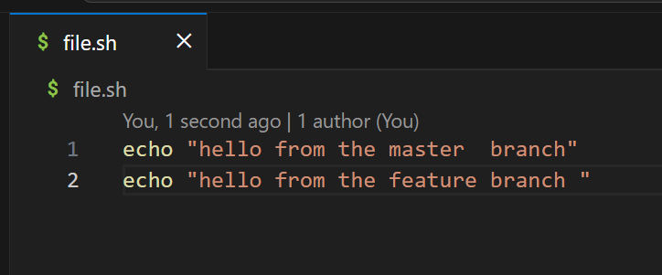

Example 3

Slide 26
Example 3

Slide 27
Example 3

Slide 28
Example 3
MAIS
si tu modifies la même ligne dans les deux branches tu obtiendras un conflit de fusion

Slide 29
MERGE CONFLICT
Un conflit de fusion se produit lorsque Git ne peut pas combiner automatiquement les changements parce que deux branches ont modifié la même partie d’un fichier de manière différente.

Slide 30
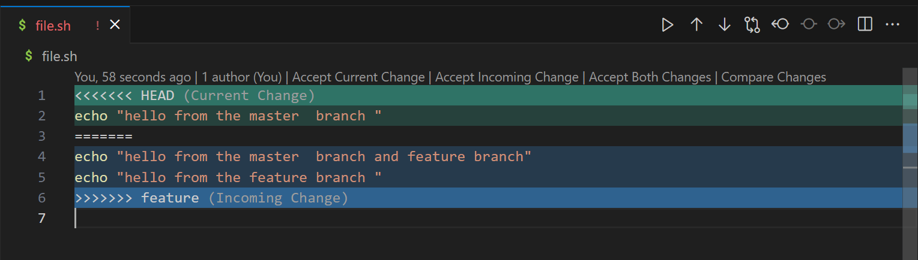
example
Pour résoudre le conflit, il suffit de supprimer les marqueurs (<<<<<<<, =======, >>>>>>>), de choisir le code que tu veux garder (ou même de fusionner les deux versions si nécessaire),

Slide 31
placer le fichier dans la zone de staging
$ git add file.sh
Et continue la fusion par
$ git commit

Slide 33
Example 3

Slide 35
Reset
Topic 1
Presentations are communication tools that can be used as speeches, reports, and more.
Topic 2
Presentations are communication tools that can be used as speeches, reports, and more.

Slide 36

THESIS
DEFENSE
Here is your presentation begins

Slide 37
Table of Contents
Topic 1
Topic 2
Topic 3
Topic 4

Slide 38

This is a graph
Add a main point
Presentations are communication tools that can be used as demonstrations.

